Slide 1

医药实验动物中心
准入证培训

Slide 2
内容提纲
实验动物伦理审查
准入证培训必要性

Slide 3

准入证培训必要性
生物安全
实验中断
动物死亡
动物异常
实验干扰
代谢
人畜共患病
生物制品污染
免疫
生殖
体重

Slide 4
必要性——科学要求
隐性感染/潜伏感染
组织学和生理功能的改变
血液生化的改变
对免疫系统的影响
污染生物制品
对胚胎和胎儿发育的影响
致癌作用和促进/抑制肿瘤生长
协同作用
剥夺动物营养
是动物烦躁不安，影响生存质量

Slide 5

2010年12月东北某高校发生实验室羊传染人布鲁氏杆菌病事件
事件：布鲁氏杆菌病事件
传播途径：经皮肤粘膜接触感染，经消化道感染，经呼吸道感染。
事件经过：
没有主动提供检验检疫报告。
学校没有隔离7日。
在进入实验室时，一些人并未戴手套、戴口罩。
实验结束时，没有消毒液洗手。
总共28名师生被感染。

Slide 6
2007年3月 广州市某高校肾综合症出血热实验室感染事件
样本：人血、鼠血、鼠肺
结果：
实验鼠阳性，标本均来自开放饲养区的实验用大白鼠；
野鼠阳性；
实验动物提供单位均为阴性；
实验室相关工作人员阳性。
结论：动物实验室基础设施不完善是造成该事件的主要原因，感染肾综合征出血热的野鼠将病毒传播给开放饲养区的大白鼠，最终导致了实验工作人员感染发病。

Slide 7
规范实验：实验楼准入制度
防虫
灭鼠
制度
规范
人员
防护
操作
消毒
操作规范：《实验动物进出实验室审批登记表》
处理办法：《实验人员违规行为处理办法》
档鼠板
粘鼠板
灭蝇灯
运输包装盒
工作服
手套
帽子
口罩
胶靴
面罩
通风柜或生物安全柜
实验台、地面消毒
鼠盒、尸体袋外表面消毒
动物尸体集中处理
举办生物安全培训与演练

Slide 8
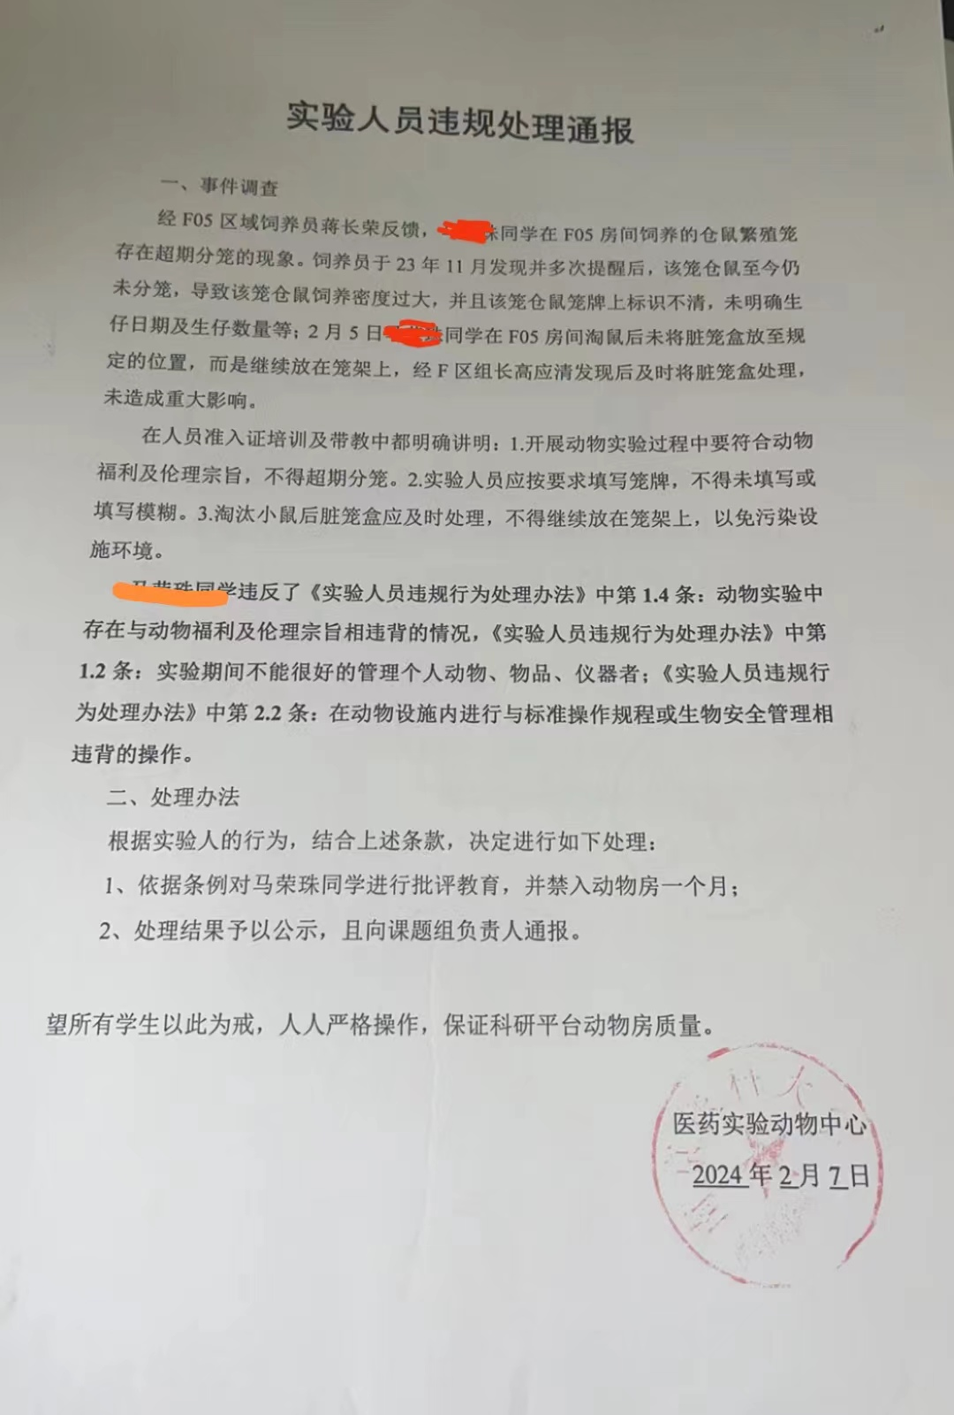
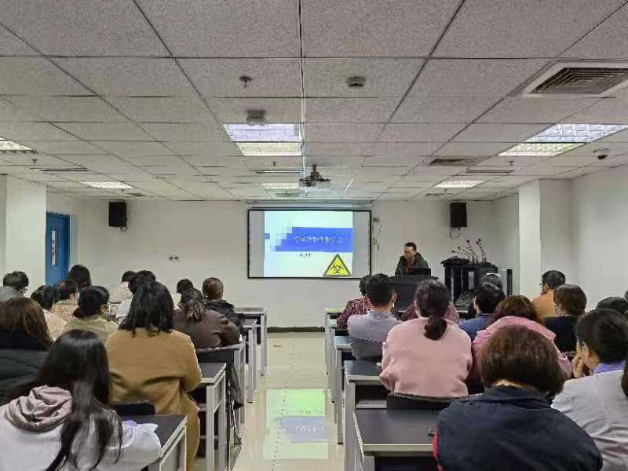
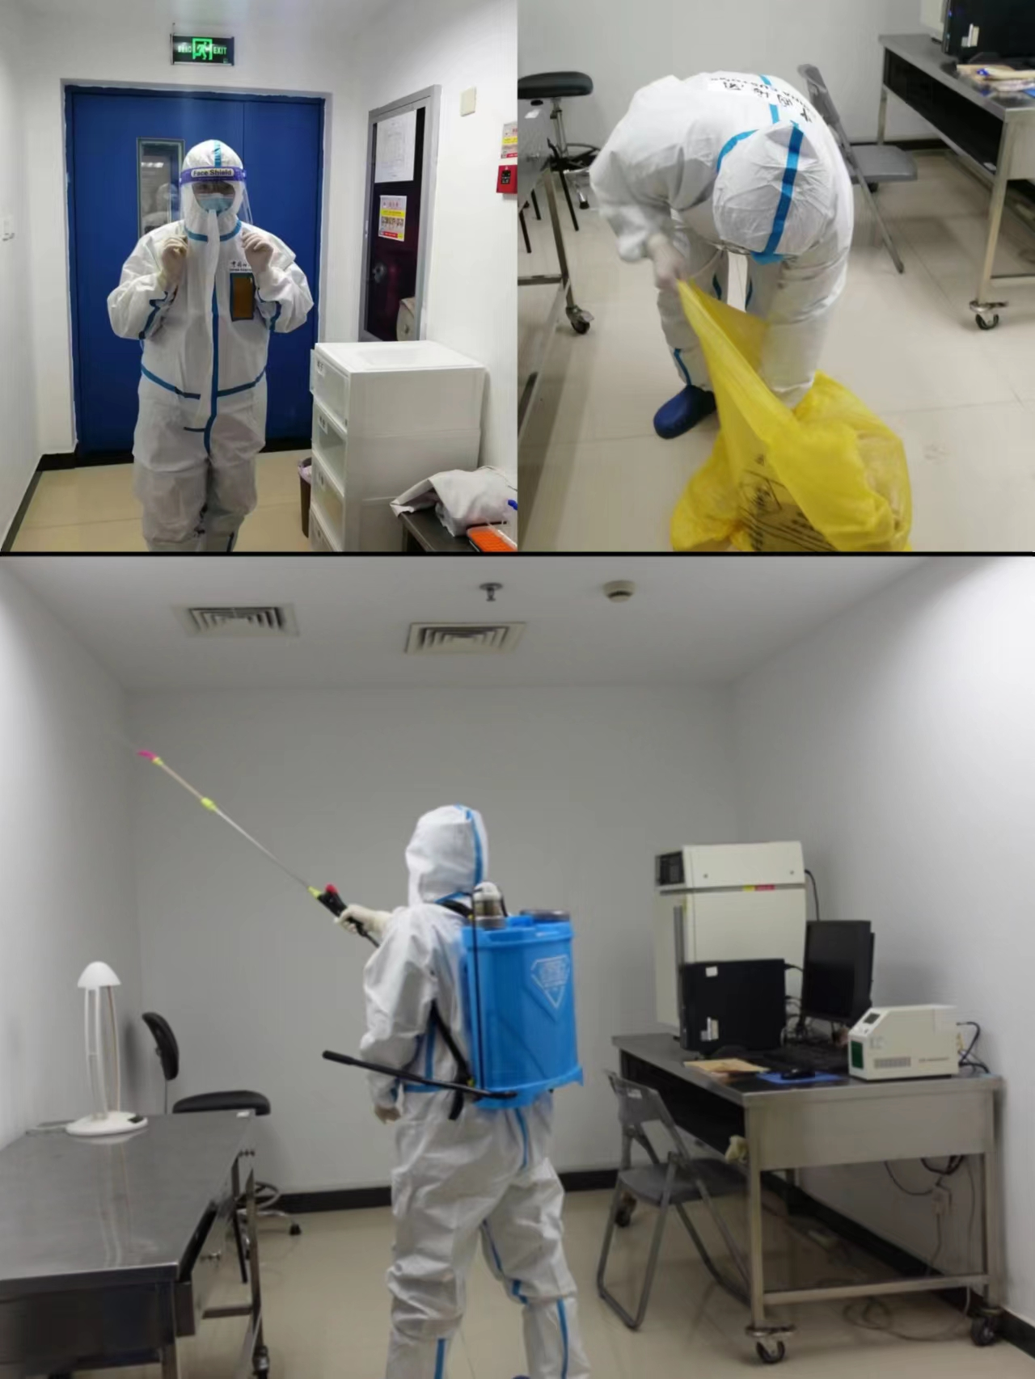
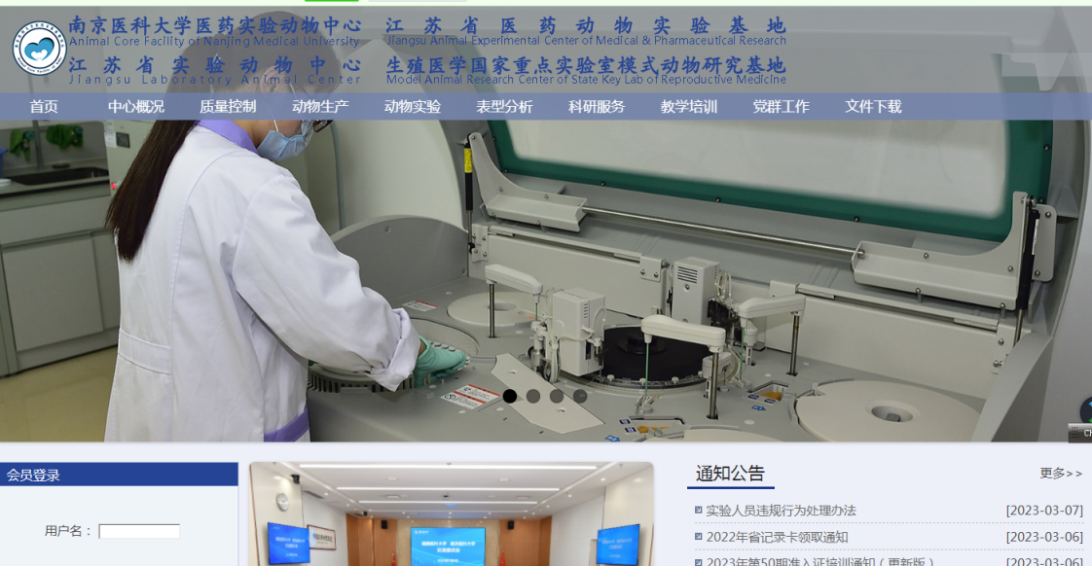

Slide 9
南京医科大学
实验动物伦理福利审查

Slide 10
承德医学院2017级临床医学专业五年制本科动物福利伦理调查结果

Slide 11
北京某三甲医院研究生动物伦理认知情况调查研究(2023)

Slide 12
必要性
实验动物管理条例——1988
第二十九条 从事实验动物工作的人员对实验动物必须爱护，不得戏弄或虐待。
关于善待实验动物的指导性意见——2006
是我国第一个专门关于实验动物福利伦理管理的规范性文件
实验动物福利伦理审查指南（GB）——2018
关于加强科技伦理治理的意见——2022

Slide 13
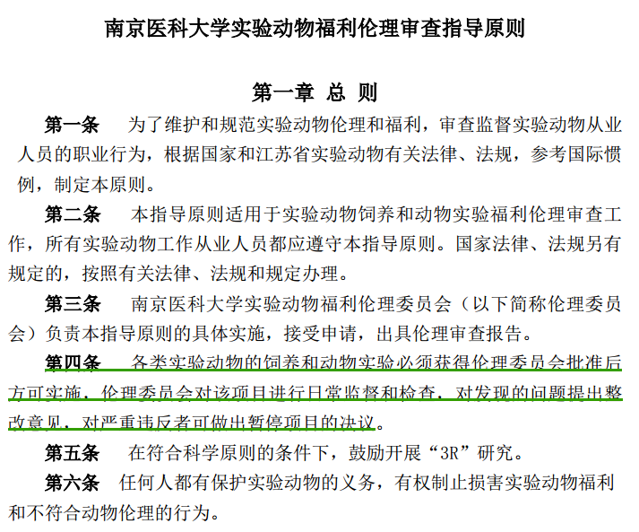
必要性

Slide 14
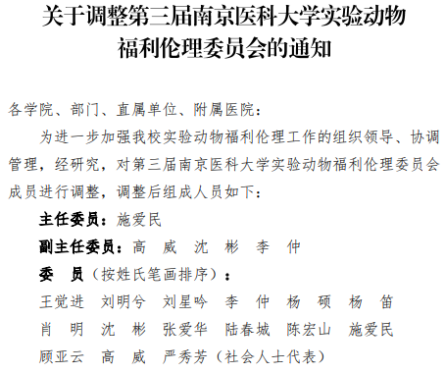

实验动物福利伦理委员会

Slide 15
2015年1月23日，大连理工大学徐永平团队在PLOS ONE 在线发表题为”Isolation and characterization of a "phiKMV-like" bacteriophage and its therapeutic effect on mink hemorrhagic pneumonia“，在2022年1月20日，该文章被撤回，主要原因是该研究违背了动物的福利（不合适使用麻醉剂及安乐死使用的方法）的政策，
2020年9月4日，河南科技大学高社干团队在PLOS BIOLOGY （IF=8.03）在线发表题为“Porphyromonas gingivalis promotes progression of esophageal squamous cell cancer via TGFβ-dependent Smad/YAP/TAZ signaling”在2022年4月15日，该文章被撤回，主要原因是数据异常（图片重复使用，数据不匹配），违反动物福利政策及无法提供部分原始数据

Slide 16
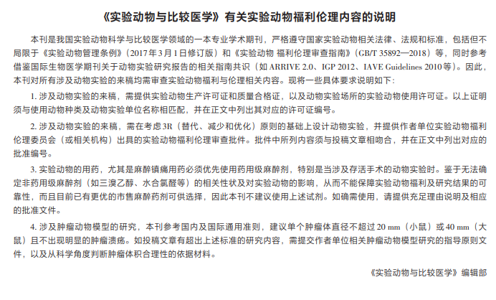

Slide 17
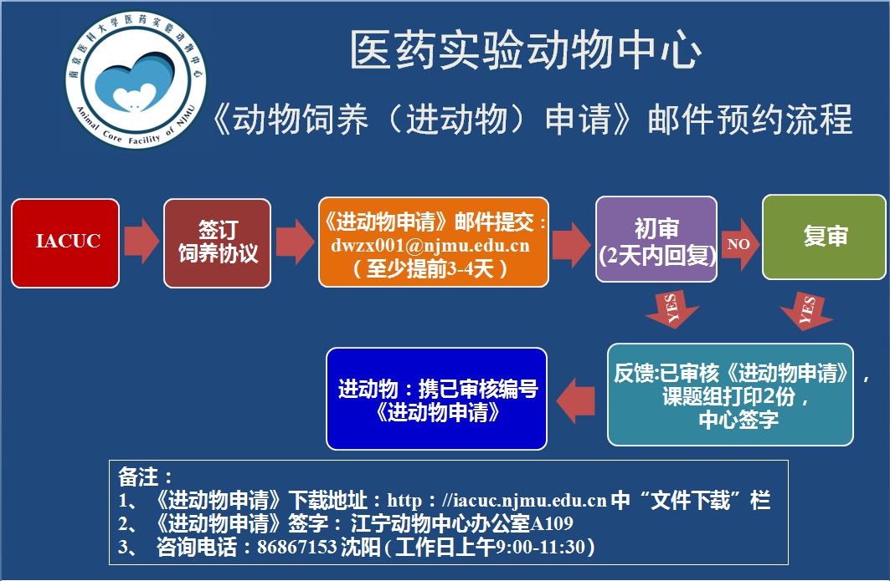
伦理审查是动物饲养的第一步
*

Slide 18
审核统计
（2016.1.6-7.13）
一次初审 | 两次初审 | 三次初审 | 四次初审 | 审核份数 | 通过
167次 18.8% | 105次 | 43次 | 15次 | 15*4+28*3+62*2+62*1=330份 | 134份
（2023.2.27-9.4）
一次初审 | 两次初审 | 三次初审 | 四次初审 | 审核份数 | 通过
218次 24.8% | 98次 | 37次 | 10次 | 10*4+27*3+61*2+120*1=363份 | 188份

Slide 19
审查目的
动物福利
减少
替代
优化
生理福利
社会福利
卫生福利
环境福利
心理福利

Slide 20
审查要点
使用动物的种类、数量、质量
采购和运输
动物实验设计、操作
实验人资质
外科手术的临床护理和管理
疼痛和痛苦
麻醉和止痛
安乐死

Slide 21
审查流程
实验人填写申请书
委员初审
申请人修改
委员复审
打印
PI和实验人签字，上交
结果通告
备注：
1、申请书网络地址：http://iacuc.njmu.edu.cn
2、申请书交到江宁动物中心301办公室
3、咨询电话：86867156 张老师

Slide 22
实验动物伦理福利审查填写
申请书填写
追 加 申 请
项 目 申 请

Slide 23
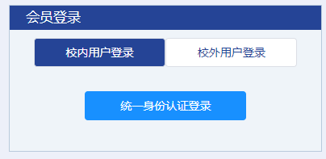
会员登录
网站地址：http://iacuc.njmu.edu.cn
1
校外用户点击
校内用户点击

Slide 24
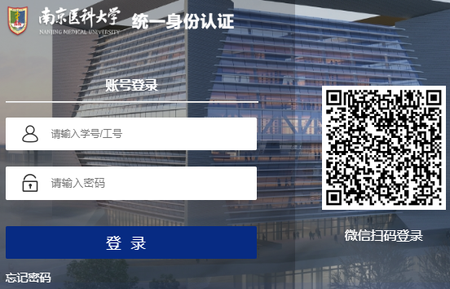
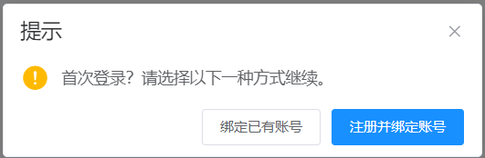
校内用户登录
注意事项：
页面跳转不成功，请更换浏览器进行操作

Slide 25
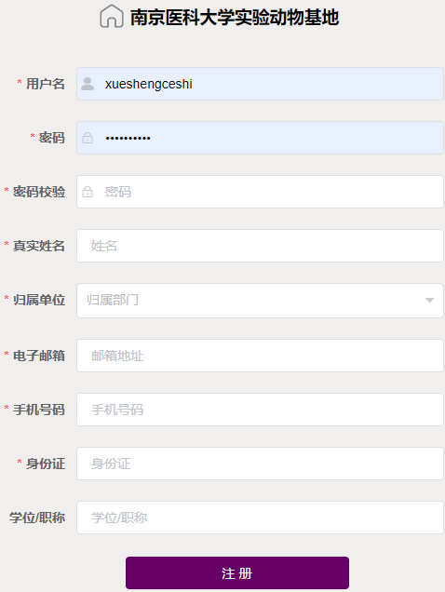
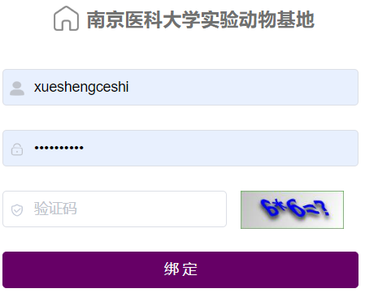
校内用户登录
绑定已有账号
注册并绑定账号
老用户账号：
1、账号名：账号为原用户名或手机号码。
2、密码：密码为您邮箱地址的前十位字符。
新注册注意事项：
1、用户名与邮箱请牢记，密码丢失通过该信息找回。
2、手机号、工号、学号、身份证号为注册唯一信息，不可重复注册。
3、注册成功后为已有账号，进行登录

Slide 26
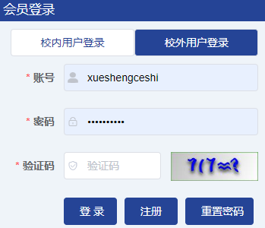
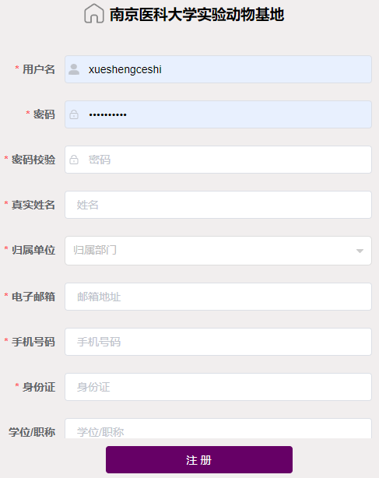
校外用户登录

Slide 27
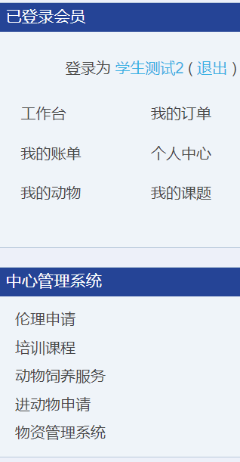

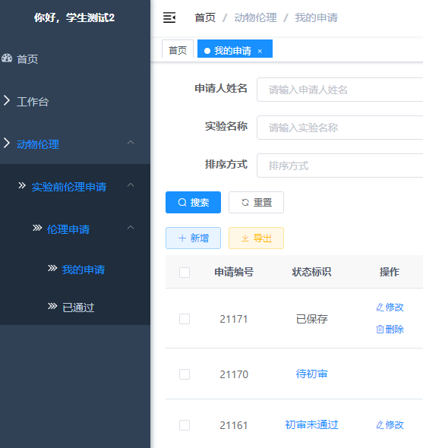
进入动物伦理界面
3
2
动物伦理
实验前伦理申请
伦理申请
我的申请
新增

Slide 28
实验动物福利伦理审查表
个人资料
姓名、邮箱、电话、职称、单位
项目简介
项目基本信息及项目内容
实验人员
姓名、职称、电话、邮箱、资格证号
动物信息
品种、品系等基本信息，动物实验计划、分组与各组处理内容，动物使用理由、品种选择理由
实验信息
动物实验主要观察指标、给药方案等
文件上传
用于说明特殊物资的危害及实验的安全防护措施,PDF
表型分析 Phenotype analysis

Slide 29
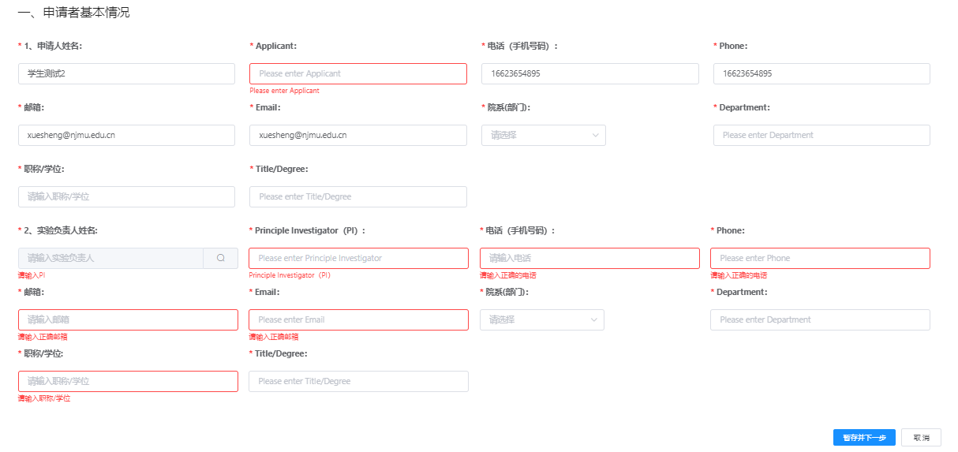
实验动物福利伦理审查表—个人资料
该项为选择项或选择其他，填写
院系英文填写项
该项为选择项
填写完全，点击
系统自动填写部分申请人信息，包括申请人姓名、联系方式等，红色*选项为必填选项，用户需仔细检查系统自动填写的申请信息，确保内容准确无误，如发现信息有误或缺少内容，用户可以自行进行修改或添加相关信息。

Slide 30
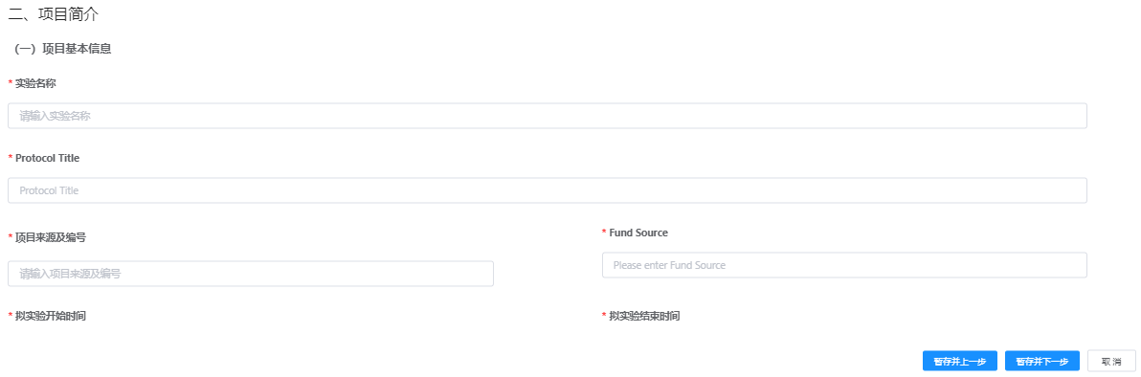
实验动物福利伦理审查表—项目简介

Slide 31
实验动物福利伦理审查表—项目简介
实验名称
项目基本信息
项目来源
项目简介
实验时间
研究的目的、内容、意义等
项目内容
主要参考文献
是否与已通过审查的项目相关联

Slide 32
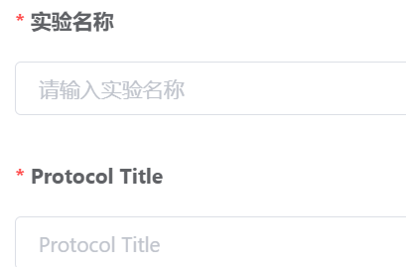
项目简介—实验名称
×在小鼠**细胞中特异性地敲除**基因，观察其对发育的影响；通过**检测**小鼠中***酶活性
×研究中药对小鼠的影响
×抗体应答反应的调控
×中英文不一致
√探究***（药物、生物制品、基因改造）对大鼠***损伤的保护作用

Slide 33
项目简介—项目来源及编号
1、使用逗号隔开来源和编号
2、双语填写，来源和编号中英文对应
3、无具体来源，可填写自选课题

Slide 34
项目简介—实验时间
1、请使用时间控件
2、实验开始时间最早可选的日期为填写当日15天后，每次提交请确定实验开始时间晚于提交时间2周
3、最长跨度3年

Slide 35
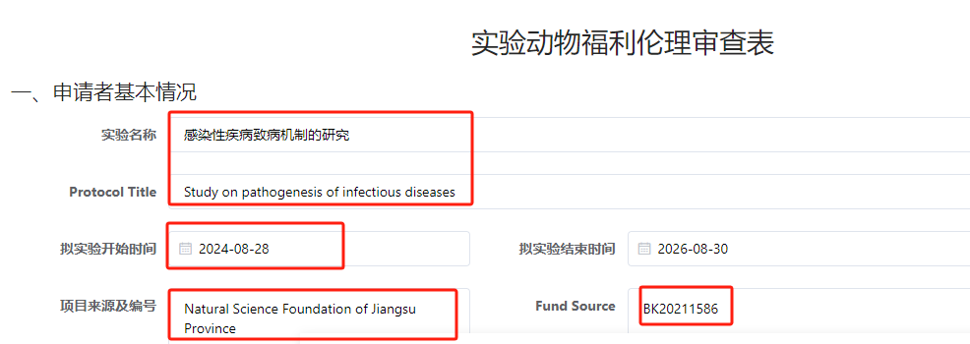
题目过于宽泛
日期需延后
中文来源与编号，英文来源

Slide 36
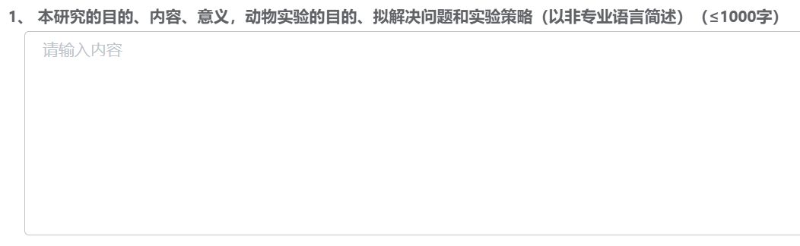
项目内容—研究目的、内容、意义等
首次出现英文缩写，需标注：
年龄相关性黄斑变性（Age-related Macular Degeneration, AMD）
使用基因工程鼠的基因背景

Slide 37
示例1：A药致B病的实验研究
（背景介绍）A药是临床中常用抗生素之一，其作为第三代头孢菌素类药物，因其副作用小、广谱抗菌的优势而广泛应用于临床治疗。（研究意义）然而应用A药后B病不良事件的发生报道逐渐增多，目前尚未有研究发现其具体的形成机制。（背景介绍）一般认为A药可能影响……，在体内……，并……，从而导致B病的发生。
（动物实验设计逻辑）本实验通过建立大鼠动物模型，观察大鼠A药相关B病率及特点，（拟解决的问题）探讨A药的致病机制，（贡献）为指导其临床应用提供一定的数据支撑。

Slide 38
示例2：C药对小鼠某某行为和发育的影响
（背景介绍）农药的健康危害一直备受关注。近年来，越来越多的证据显示，农药可能是引发……的重要环境因素。根据美国环保署（US Environmental Protection Agency，EPA）的数据显示，C药是全世界销售和使用量最大的有机磷除草剂品种。在人类急性暴露草铵磷的病例报告中显示，患者可以表现出……。在动物模型中，C药长期暴露可以导致成年小鼠……，……。 除此以外，发育中的小鼠胚胎直接暴露于C药可能导致……。上述研究提示C药可能具有……毒性。（研究意义）系统评价C药的使用安全性的研究亟待开展。
（动物实验设计逻辑）本项目拟根据C药暴露资料建立小鼠染毒模型，评估C药对……的影响，同时以……研究为切入点开展机制研究。 （拟解决的问题）最终阐明C药暴露对子代……的影响及其毒作用机制。 （贡献）本研究不仅将明确C药孕期暴露对子代……行为的影响及其机制，更可推动我国在农药限量标准上的进步与发展，为保障儿童神经行为发育健康制定早期预防和干预措施提供参考依据。

Slide 39
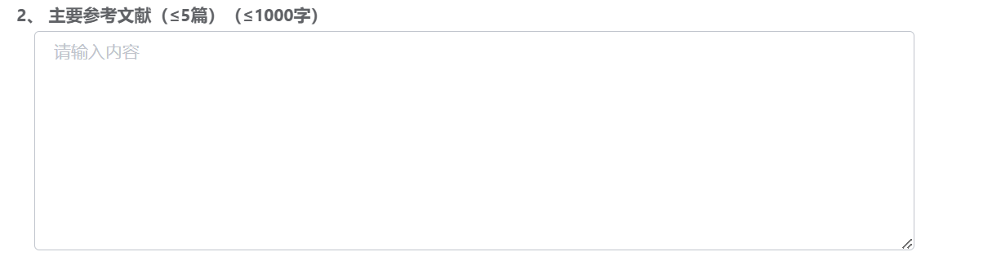
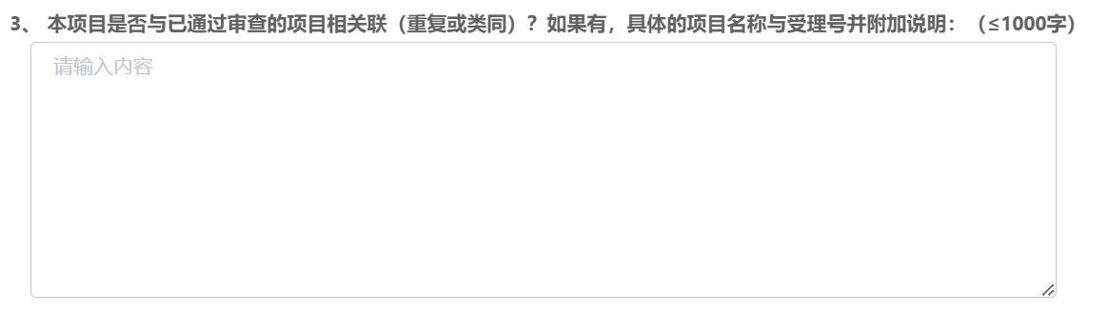
项目内容—参考文献与关联项
1、参考文献填写数量
2、书写格式规范
无

Slide 40
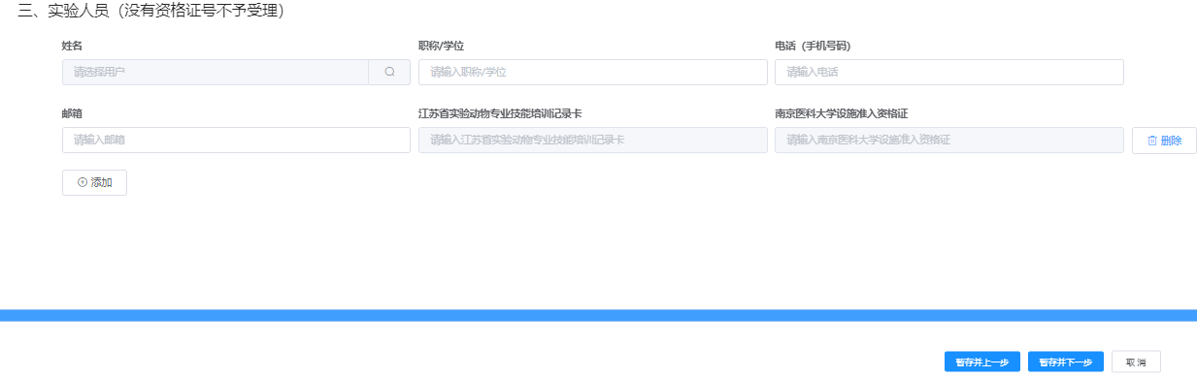
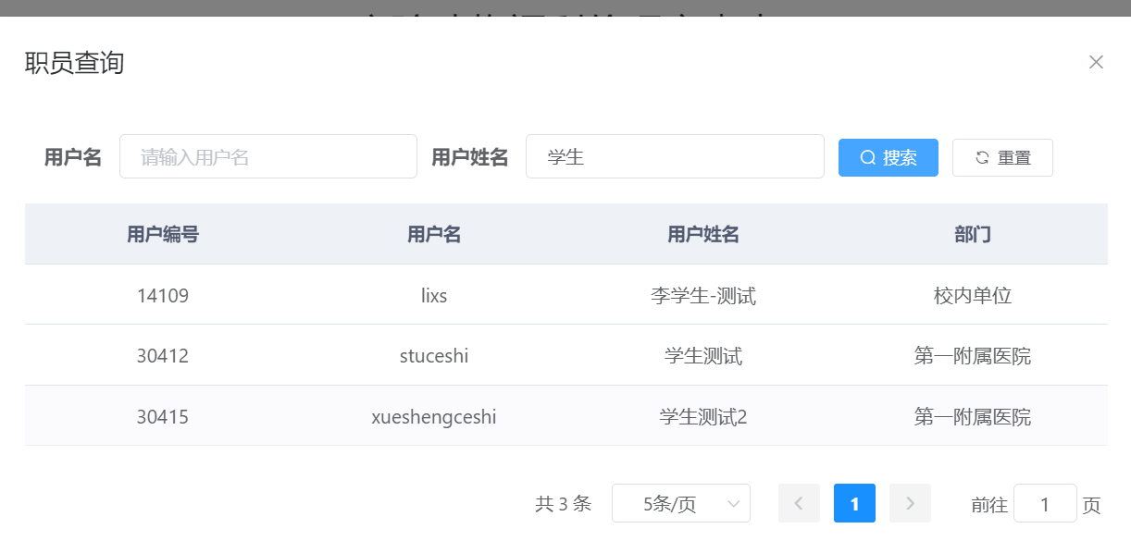
伦理审查表—实验人员
选择实验人员
实验人员必须满足以下条件之一：
1.拥有江苏省实验动物专业技能培训记录卡
2.拥有南京医科大学设施准入资格证
3.有效期内

Slide 41
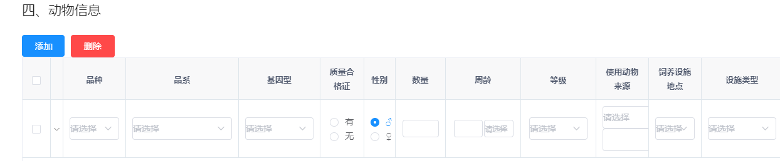

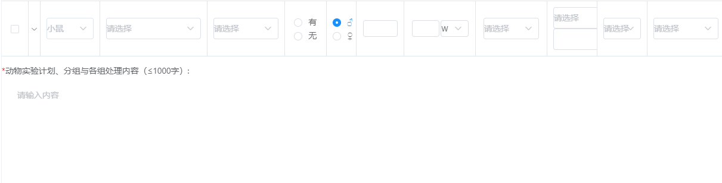
伦理审查表—动物信息
点击添加，增加动物信息

Slide 42

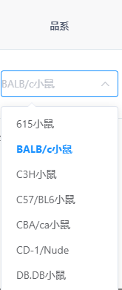
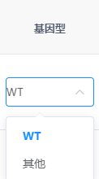

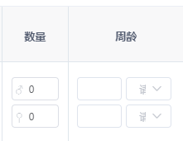
伦理审查表—动物信息
1、一个伦理一个品种
2、性别、数量与实验计划相符
3、周龄注意单位
4、等级应与动物品种相符
5、品种品系不在系统内，选择“其他”，手动填写
6、如果使用转基因小鼠，品系一栏选择转基因小鼠
基因型一栏填写具体基因型

Slide 43
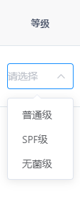
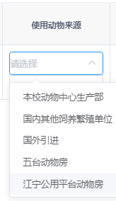
伦理审查表—动物信息
大动物
ICR、B6、BALB/c、SD、裸鼠
大鼠、小鼠、仓鼠
维通利华、斯莱克等
支持手动输入
Jackson
小鼠
在养的转基因鼠

Slide 44
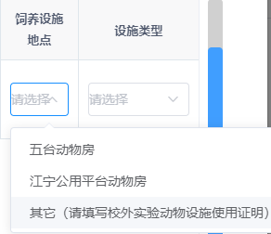
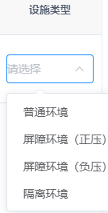
伦理审查表—动物信息
大动物
常规实验正压
大小鼠必须
饲养在屏障
感染类实验负压
无菌小鼠
手动输入饲养地点与设施使用证明

Slide 45

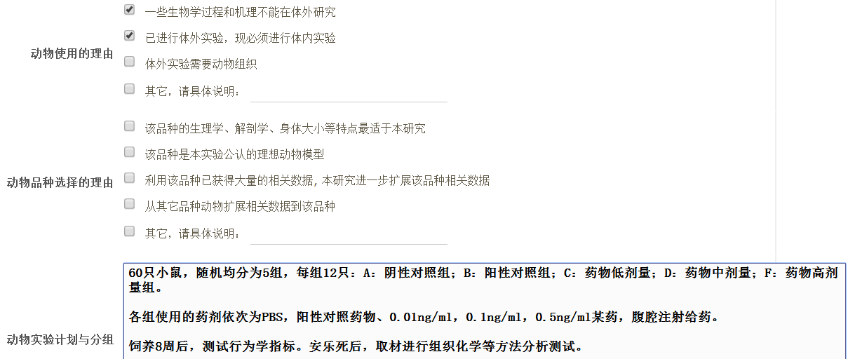
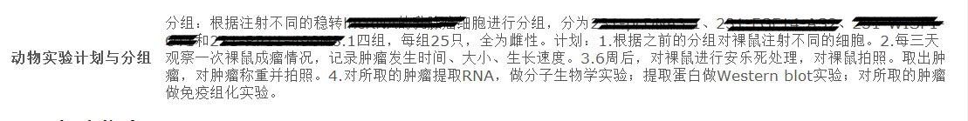

伦理审查表—动物信息
* 涉及论文发表和申报项目，请如实填写
注意：需要有动物总量、分几组与名称、每组数量与处理内容（要有差异）

Slide 46
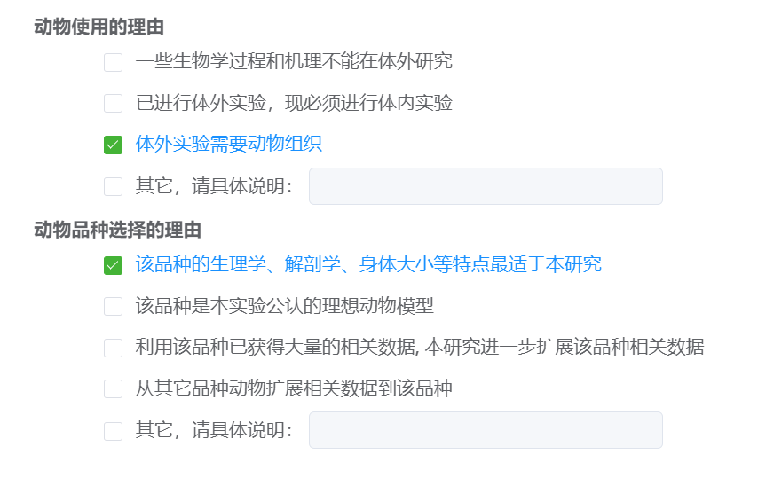
伦理审查表—动物信息
在相应字段中勾选动物使用理由和选择品种的理由

Slide 47
伦理审查表—实验信息
动物实验主要观察指标
给药方案（包括注射细胞）
标本采集方案
实验信息
手术操作描述
麻醉与镇痛
实验动物生命终结标准
动物安乐死方法
剩余动物的最终处理
动物尸体、组织、或体液的最终处理
动物实验中使用的试剂
如对伦理审查有特殊要求，请说明(例如需要某一委员回避等)

Slide 48
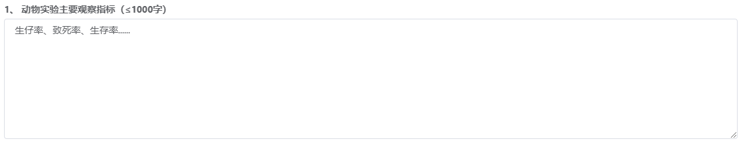
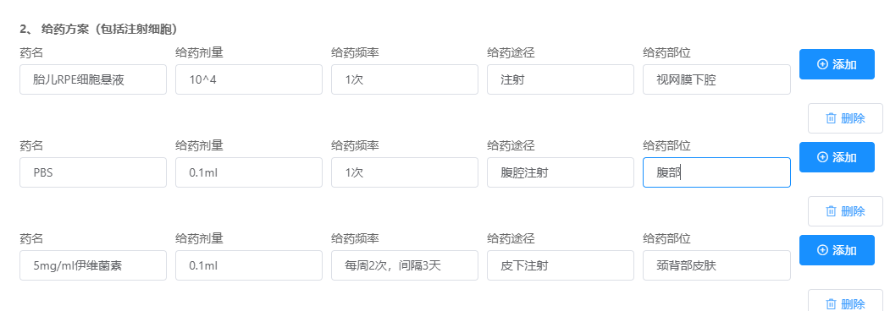
伦理审查表—实验信息
要填写动物实验观察指标，提DNA\RNA\蛋白是实验室操作，不要填写

Slide 49
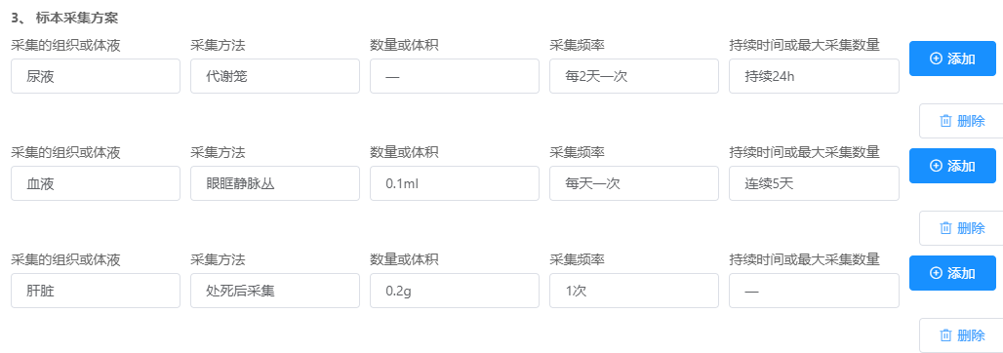
伦理审查表—实验信息
指单只动物，非所有动物
非：60只

Slide 50
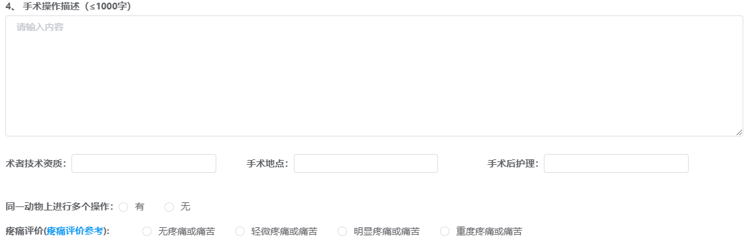
伦理审查表—实验信息
通过哪些培训
手术或取材地点
代繁等
腹腔注射
细胞等
开胸开颅
等手术
死亡为终点
毒性实验等

Slide 51
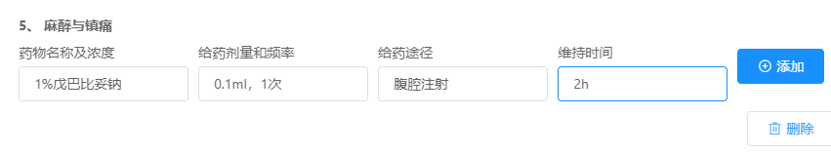
伦理审查表—实验信息
现在一般认为水合氯醛只有催眠作用而无麻醉镇痛作用
使用水合氯醛作为麻醉和镇痛不符合动物伦理福利，
研究论文可能因此而被国际期刊拒稿，请选择合适的麻醉剂。

Slide 52
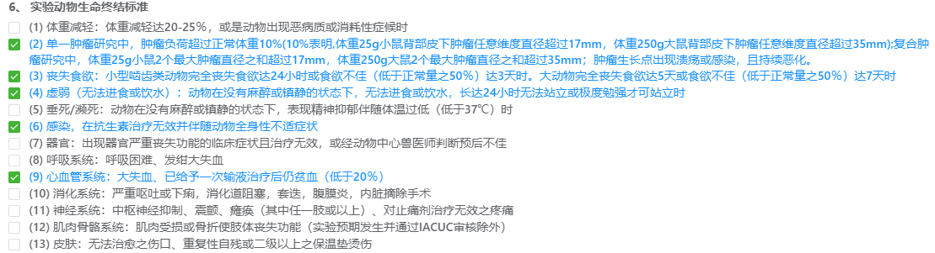
伦理审查表—实验信息
肿瘤实验
消耗性实验
手术性实验
手术性实验

Slide 53
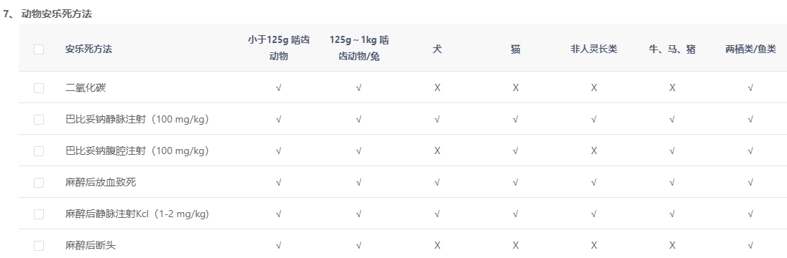
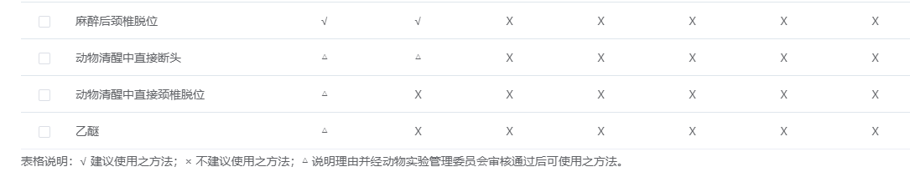
伦理审查表—实验信息

Slide 54
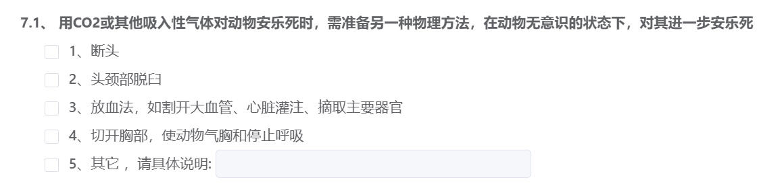
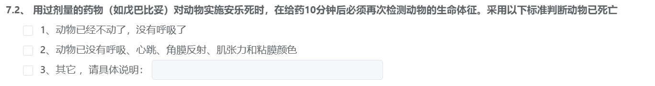
伦理审查表—实验信息
选择安乐死方法为二氧化碳时，需填写7.1内容：
选择安乐死方法为巴比妥钠时，需填写7.2内容：

Slide 55
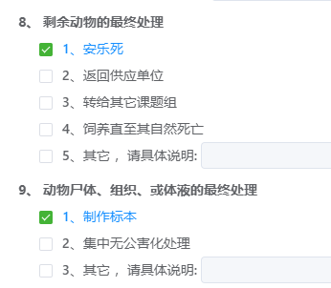
伦理审查表—实验信息
适用于一般动物实验
适用于大动物的实验
适用于重要品系
适用于特殊动物品种，例如：猴

Slide 56
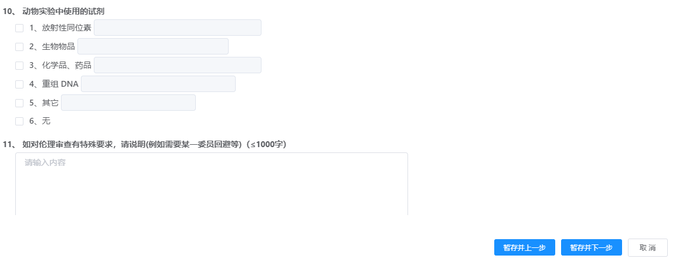
伦理审查表—实验信息
细胞、蛋白
1%戊巴比妥钠
高脂饲料
若没有，写无

Slide 57


伦理审查表—文件上传
点击提交，
提交才能被审核

Slide 58



提交后查看状态
初审通过
点击“初审未通过”，查看初审意见
等待复审结果

Slide 59
查看结果
批准编号未赋予，不可下载
√
批准编号已赋予，请下载

Slide 60
后续事项
请根据初审和复审意见修改，复审通过，等待IACUC号给予,取得批准编号后下载、打印申请表（2页同意书单面打印），实验负责人、执行人在“承诺书”栏签字，连同必要的审查资料递交到江宁动物中心301办公室。
如有问题，可在工作日16:00-17:00，拨打025-86867156 沟通。

Slide 61

后续事项
实验负责人、实验执行人需签字

Slide 62

后续事项
及时取回，妥善保存

Slide 63



新网站使用期间，如有问题，可扫描二维码进群咨询。
由于新系统刚刚启用，发生变化会及时更新填写细则指导，请及时查看。

Slide 64


伦理追加申请

Slide 65

追加申请
一、适用于：与原申请具有相关性，且设计合理的增改。
1.延长实验时间
2.增加动物数量(不超过原申请数量的20%）
3.增加动物品系
3.增加或改变实验内容。
二、不适用于：
1.追加实验人员可以直接到饲养部办理；
2.实验过程中发现了新的研究方向，需要进一步研究。
审核周期：约一周，邮件通知审核结果。

Slide 66

追加申请

Slide 67

项目申报

Slide 68

项目申报
关注最新版本
仅用于申报项目，项目获批后需要进行正式的伦理申请

Slide 69

项目申报用伦理
标题与内容中实验名称要保持一致
单位正确
饲养地点需与许可证号一致
不能缺乏伤痛评估
手签，非打印
日期正确

Slide 70


研究者的责任和义务
教学科研实验动物的使用是生命科学和医学持续发展的必要条件，实验动物的使用是每个科学家的权利。
每一个研究人员都必须遵守相应的实验动物管理和伦理规范。
重视动物福利，关爱动物，善待生命。
* 确认是否签到，不可补签

Slide 71
谢 谢
预祝大家实验顺利！

